Slide 1
Расширение территории России в XVI–XIX вв.

Slide 2
В XVIII–XIX вв. Российское государство увеличивалось преимущественно в западном и южном направлениях.
В начале XVIII в. при Петре I по итогам Северной войны к России отошли Эстляндия и Лифляндия (современные территории Эстонии и части Латвии), устье реки Невы (где впоследствии был построен город Санкт-Петербург, который стал столицей и главным портом).
После разделов Речи Посполитой в конце XVIII в. в состав России были включены белорусские, западноукраинские земли, Литва и Курляндия (западная часть Латвии).

Slide 3
В южном направлении в XVIII в. в состав России вошли северные земли Казахстана, а по итогам русско-турецких войн — Предкавказье, Крым, побережье Чёрного и Азовского морей.
В XIX в. после очередной войны со Швецией к России отошли Финляндия и Аландские острова, а после Отечественной войны с Наполеоном — часть польских земель. После многочисленных войн с Турцией и Ираном за Россией закрепилась вся территория Кавказа.
В XIX в. также были присоединены территории Средней Азии и Дальнего Востока. В 1867 году при правлении Александра II территория Аляски была продана США.

Slide 4
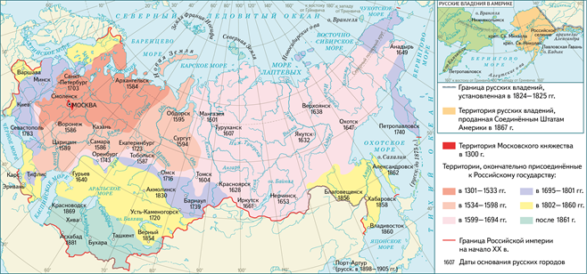
Формирование территории Российского государства (XIV — нач. XX в.)

Slide 5
Одним из последних указов, подписанных Петром I, стал указ об организации Камчатской экспедиции. Экспедиция под руководством Витуса Йонассена Беринга началась в 1726 году. Она исследовала побережье Чукотки и Камчатки, подтвердила наличие пролива между Евразией и Северной Америкой. Её руководителем стал Витус Беринг.

Slide 6
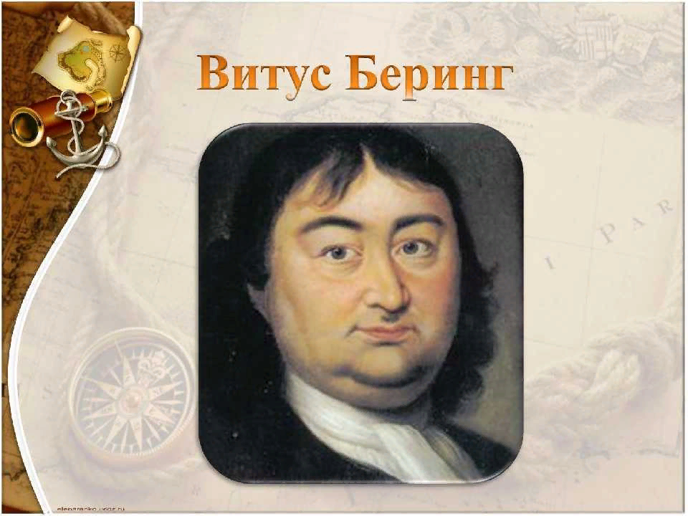
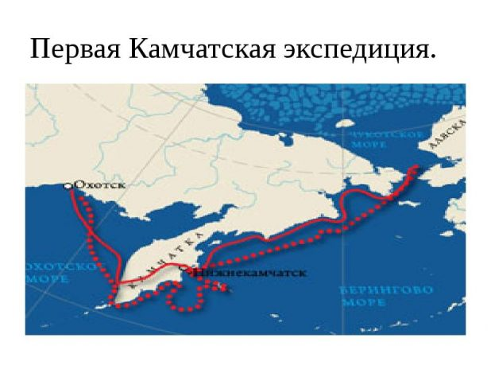
Путешествие Витуса Беринга 26 августа 1728 г.
26 августа 1728 г.
экспедиция Витуса Беренга
подтвердила наличие
пролива между
Азией и Северной
Америкой (этот пролив
Назвали в честь В. Беринга).
Крайнюю
Восточную точку Евразии
назвали мысом
Дежнева

Slide 7
В 1733 году российское правительство организует вторую Камчатскую экспедицию. Её руководителем вновь стал Витус Беринг. Продолжалась эта экспедиция 10 лет. Результаты этой экспедиции были настолько велики, что ее назвали Великая северная Экспедиция. Витус Беринг и Алесей Чириков на своих кораблях достигли берегов Америки, открыли полуостров Аляска и Алеутские острова.
На обратном пути корабль Беринга потерпел крушение у берегов неизвестного острова. Команде удалось благополучно высадиться на остров, однако суровая зима и болезни унесли жизни участников экспедиции. Погиб и Витус Беринг.

Slide 8
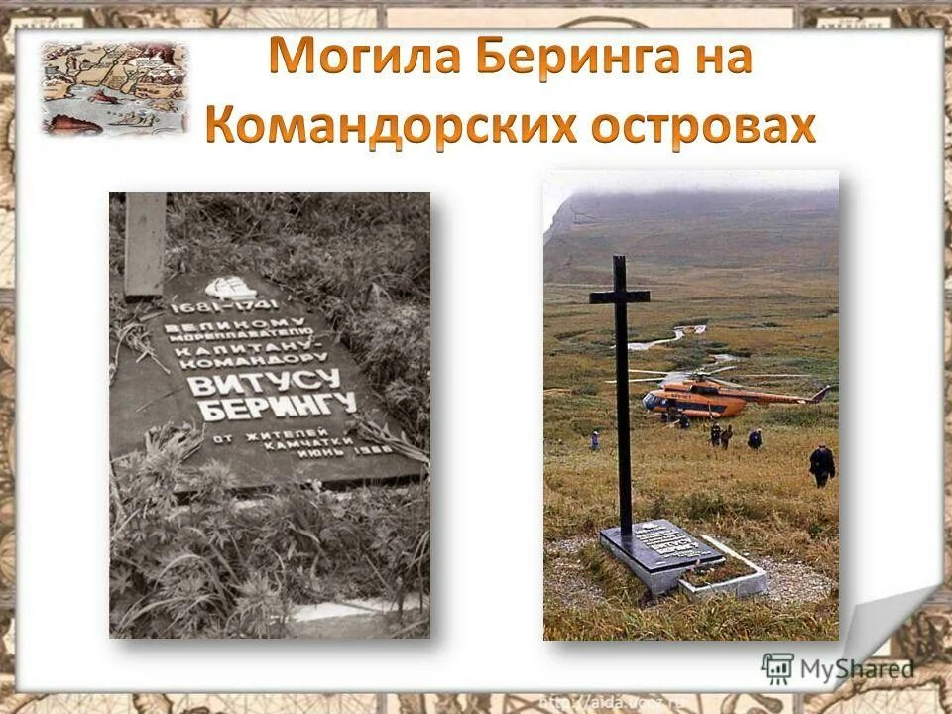

Slide 9
Главной задачей Великой Северной экспедиции было изучение и составление карт побережья Северного Ледовитого океана. Экспедиция состояла из нескольких отрядов, каждый из которых исследовал определенный участок побережья. Командирами этих отрядов стали Дмитрий Овцын, Семен Челюскин, братья Харитон и Дмитрий Лаптевы, Дмитрий Прончищев. Когда погиб Василий Прончищев командование взяла на себя его жена Татьяна Пронищева.

Slide 10
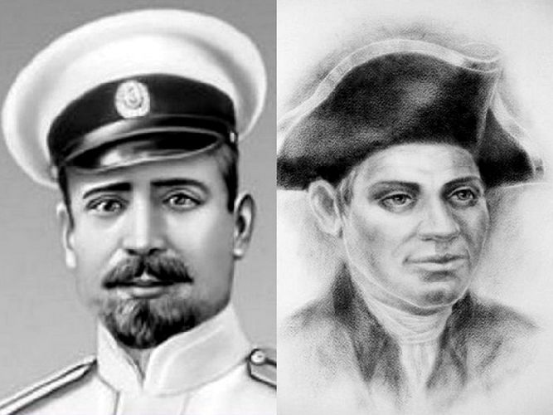
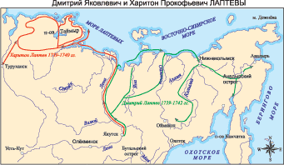
Путешествие Харитона и Дмитрия Лаптевых 1739-1743
Двоюродные братья, первопроходцы Арктики.
Их имя носит описанное ими в начале XVIII века море (1739-1743гг.),
Расположенное в Северном Ледовитом океане. В честь Дмитрия Лаптева
назван пролив между о. Большой Ляховский
и материком Евразией.

Slide 11
Путешествие Харитона и Дмитрия Лаптевых 1739-1743
Дмитрий стал первым мореплавателем, сделавшим съёмку берегов от устья Лены до устья Колымы. Он составил подробные карты этих мест, взяв за основу математические расчёты и астрономические данные.
Харитон со своими сподвижниками вёл исследования самого северного участка побережья Сибири. Именно он определил размеры и очертания огромного полуострова Таймыр, выполнил съёмку его восточного побережья, смог выявить точные координаты прибрежных островов.

Slide 12
Участники Великой северной экспедиции нанесли на карту более 13 тыс. км побережья Северного Ледовитого океана. Имена многих из них остались на географической карте.

Slide 13
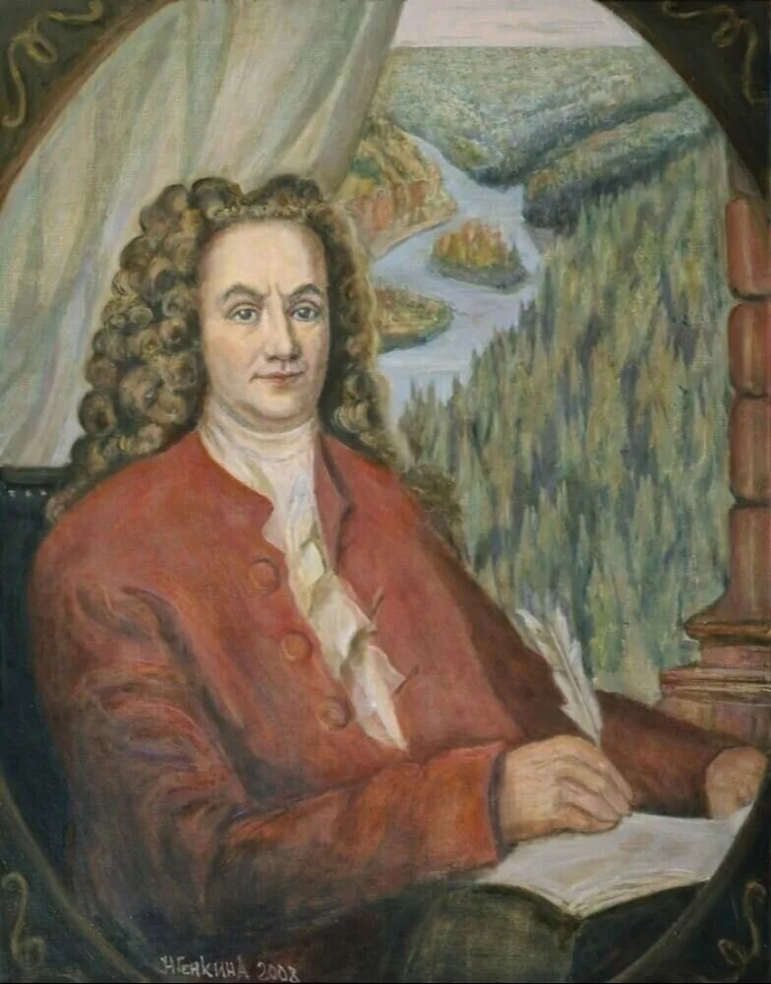
Василий Тапищев (1686-1750)
Составил первое географическое описание России.

Slide 14
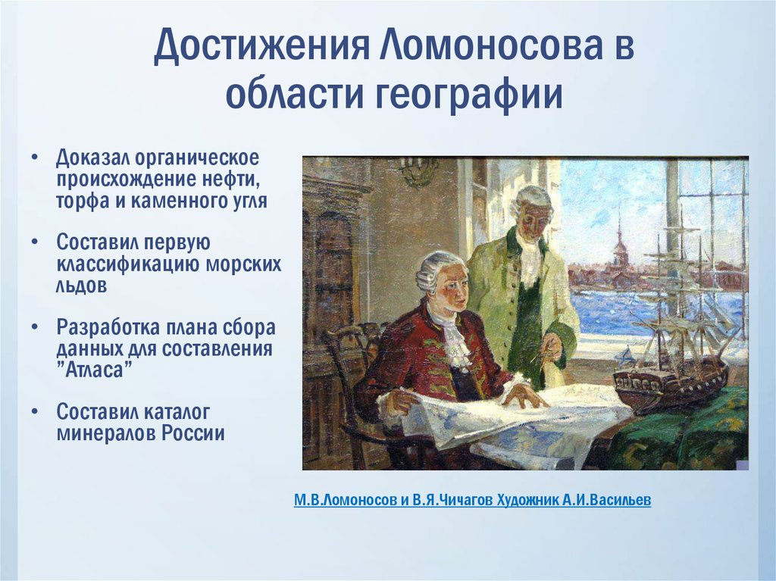
Михаил Ломоносов 19 ноября 1711 г. – 15 апреля 1765 г.
Возглавлял географичекий департамент академии наук, много сделал для организации новых экспедиций в восточные и северные районы страны.
«Могущество Российское прирастать Сибирью будет»

Slide 15
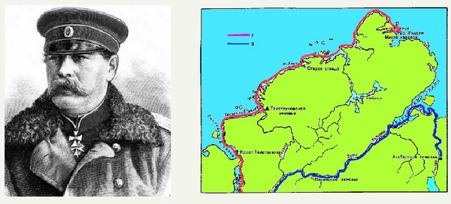
Семён Ива́нович Челю́скин (около 1707, Мишина Поляна — ноябрь 1764) — российский полярный мореплаватель и офицер флота, капитан 3-го ранга (1756)
Главным достижением Семена
Челюскина стало открытие в 1756
году самой северной точки Евразии.
Она находится на северной
оконечности Таймыра и носит
название в честь своего
первооткрывателя –
мыс Челюскина.

Slide 16
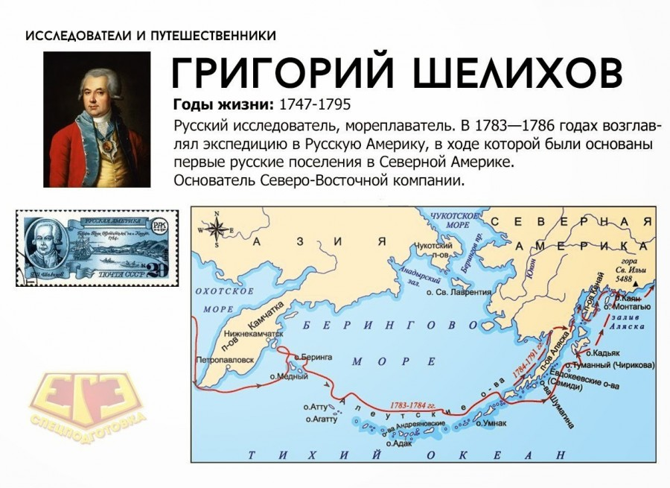

Slide 17
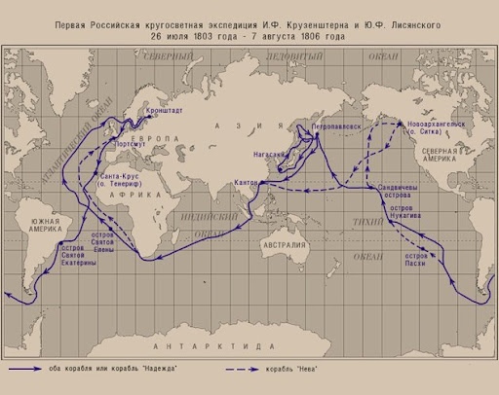
Иван Крузенштерн и Юрий Лисянский
Иван Крузенштерн и Юрий Лсянский
в 1803-1806 году совершили
первое кругосветное плавание
на кораблях «Надежда» и «Нева».

Slide 18
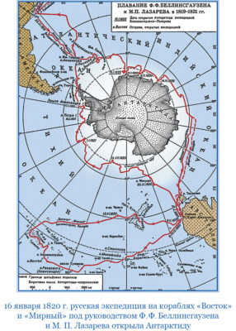
Ф.Ф. Беллинсгаузен и М.П. Лазарев 1820 г
Ф.Ф. Беллинсгаузен и М.П. Лазарев.
В 1820 году экспедицией был
открыт последний неизвестный
материк Антарктида

Slide 19
С 1768 по 1774 г. продолжались Академические экспедиции. Задача – комплексное описание уже известных территорий. Исследовано была большая часть европейской территории и значительная часть Сибири.
Описанием не только природы, но и населения, его быта, хозяйственной деятельности, религии и культуры занимались выдающиеся российские географы Петр Паллас, Иван Лепёхин, Семен Гмелин, Николай Озерецковский.

Slide 20
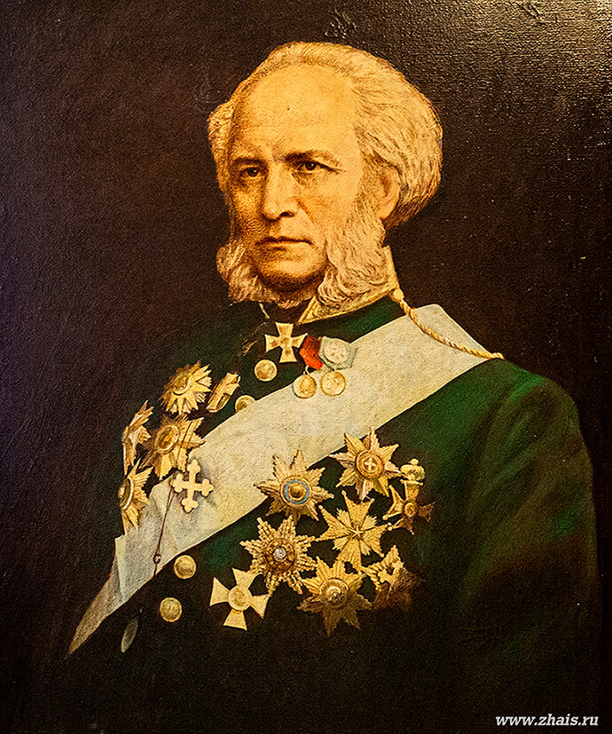
Петр Семенов (середина 19в.)
Русский географ Петр Семенов, в середине 19в. Исследовав горы Тянь-Шаня, составил первую схему высотной поясности этой горной страны. За свою работу он удостоился поистине высокой награды: Академия наук приняла решение изменить его фамилию. С этой поры он стал Семеновым-Тян-Шанским.

Slide 21
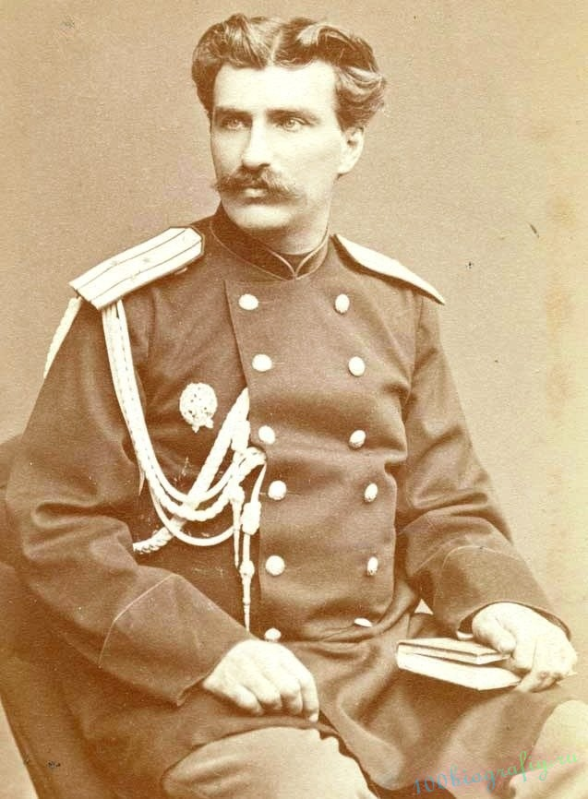
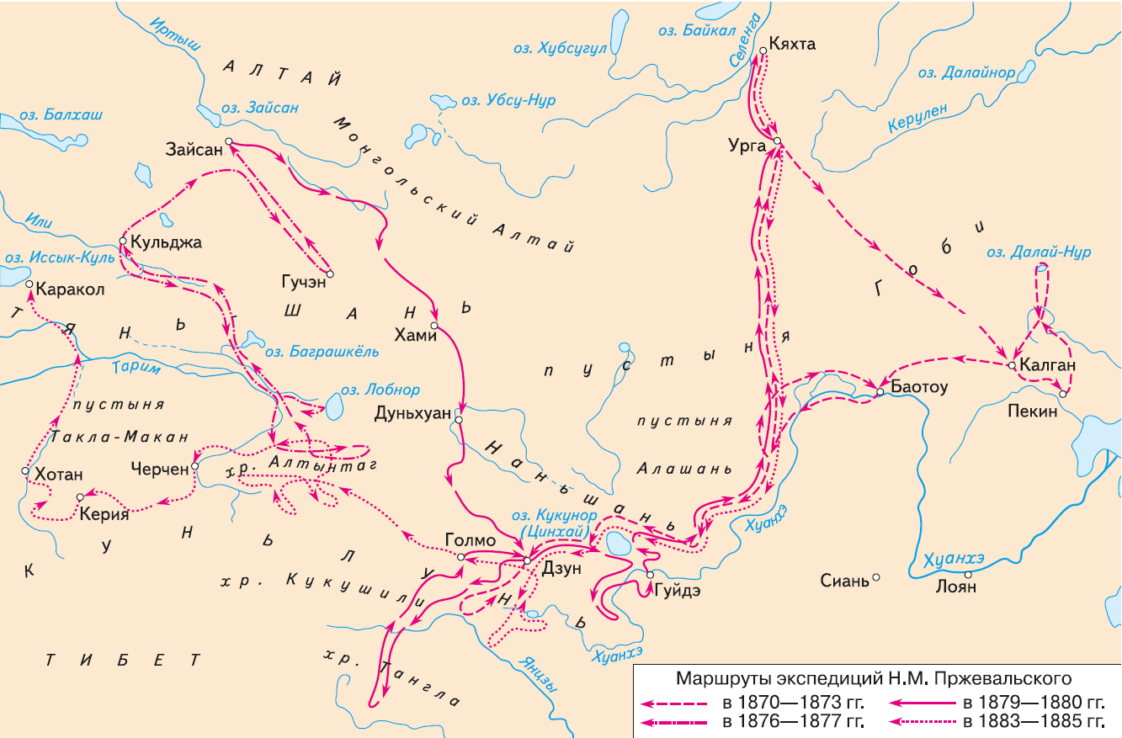
Николай Пржевальский (середина 19в)
В середине 19 века он совершил четыре путешествия в Центральную Азию, прошел пешком и проехал верхом на лошадях и верблюдах более 30 тыс. км! Он изучил плоскогорье Гоби , пустыню Такла-Макан, озеро Лобнор, истоки реки Хуанхэ, северную часть Тибета, открыл горные хребты, составил карты территорий, собрал богатые материалы по климату, растительностиживотному миру Центральной Азии. Он впервые описал новые виды животных: дикую лошадь, дикого азиатского верблюда.

Slide 22
В 1845 году группой российских мореплавателей было создано Русское географическое общество, организовавшее большое число крупных экспедиций на территории Российской империи и за ее пределами.

Slide 23
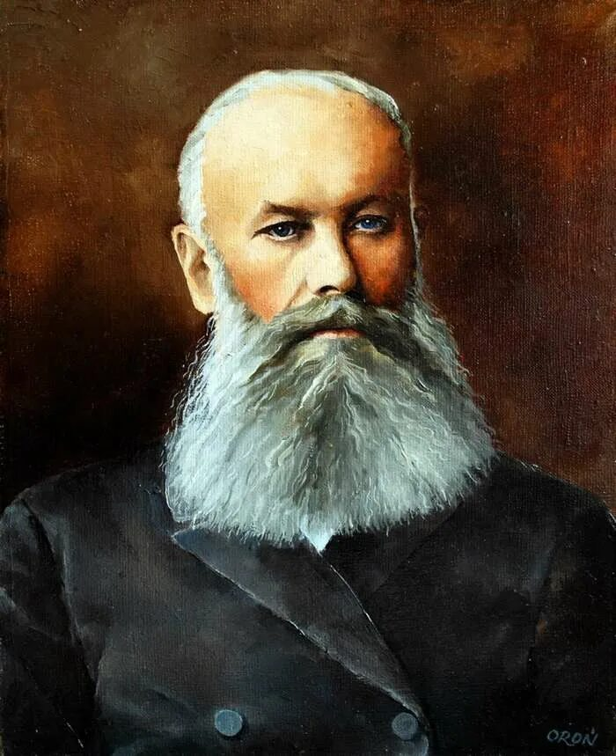
Василий Васильевич Докучаев (1846-1903)
Сформулировал основной закон географии –закон географической зональности. Значение этого закона для развития географии так же велико, как значение Периодического закона Д. Менделеева для развития химии.

